Slide 1
Отчёт о проведённых работах в ЖК 20&20
Ноябрь 2023 года

Slide 2
Уважаемые жильцы и собственники помещений!
Мы подготовили для вас краткий отчет о выполненных Управляющей компанией работах в ЖК 20&20 за ноябрь 2023 года.
Ваши пожелания и предложения по обслуживанию ЖК просим направлять:
на почту info@uk-vd.ru, по телефону + 7 (495) 940-55-55 или через мобильное приложение «Домиленд».
С заботой о вас,
УК Воробьев дом

Slide 3
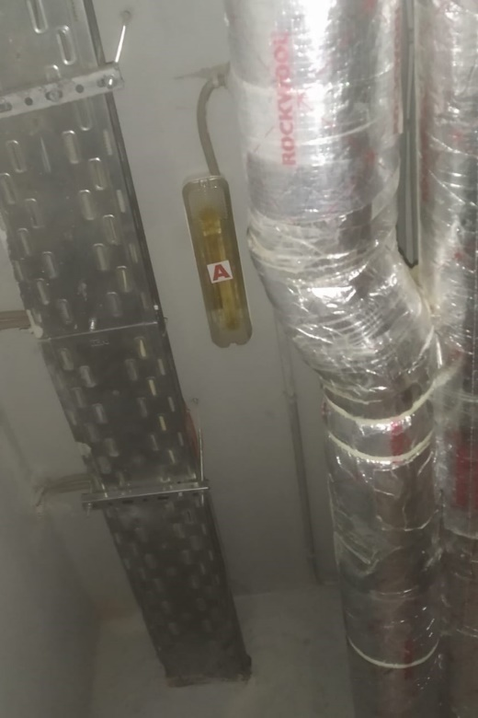
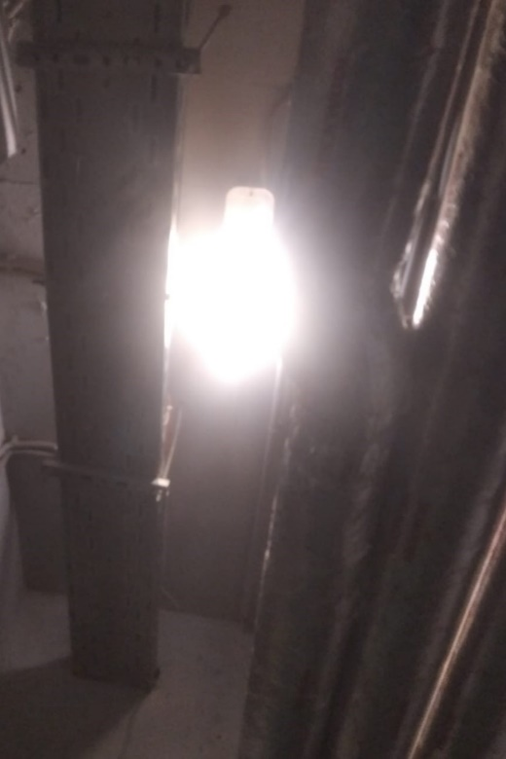
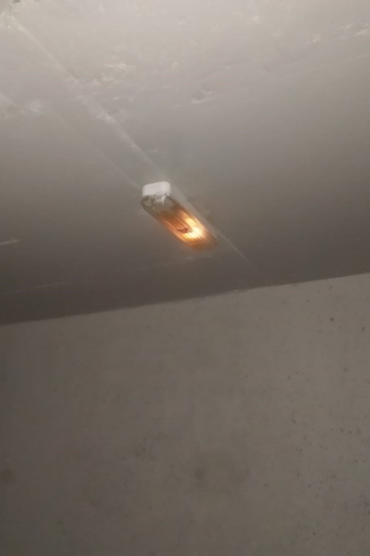
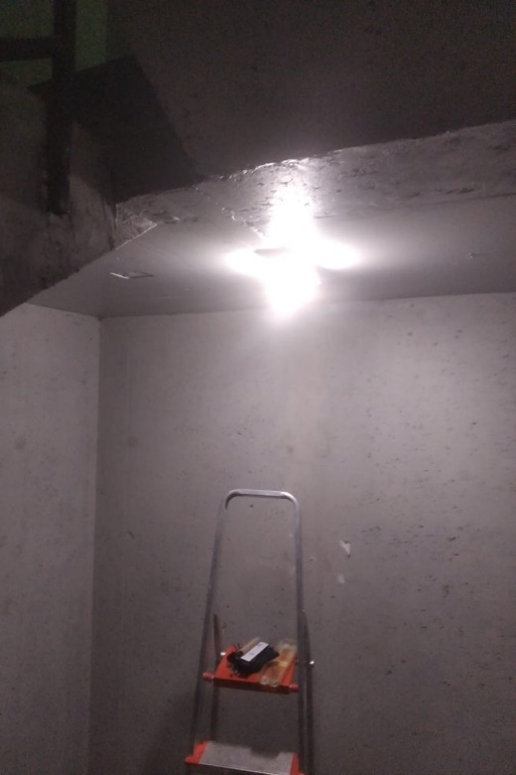
Обследование и замена ламп внутреннего и аварийного освещения

Slide 4
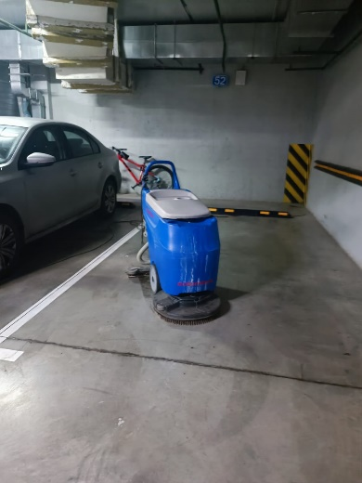
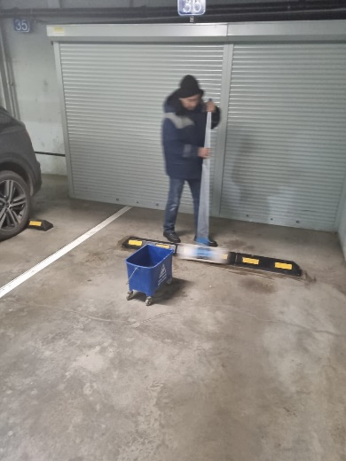
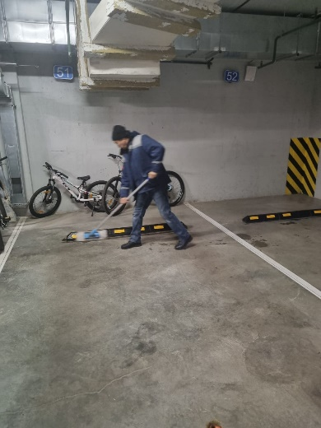
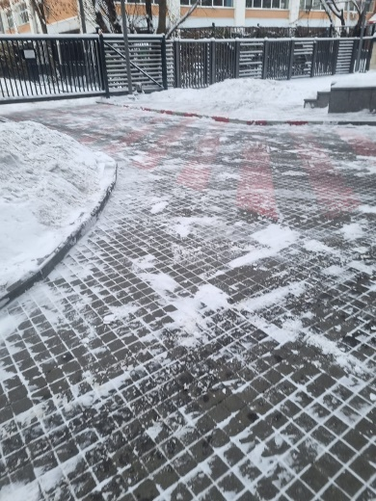
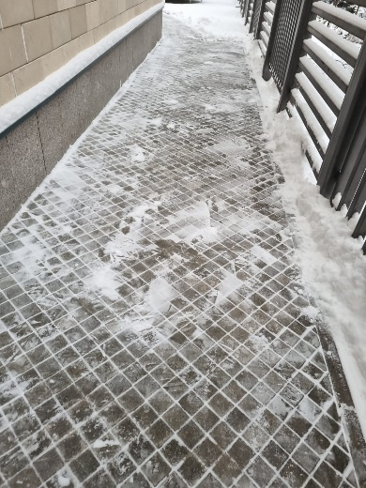
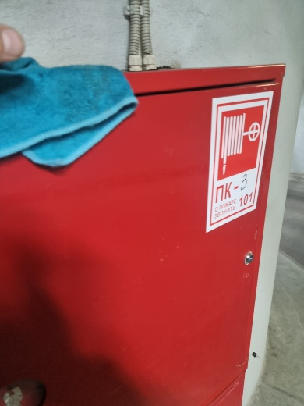
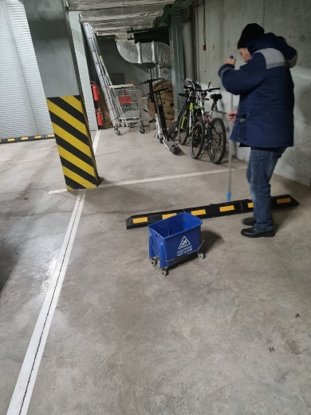
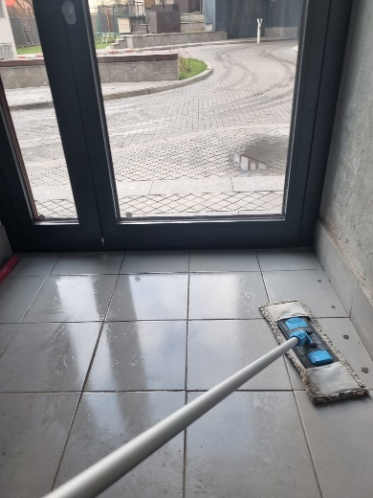
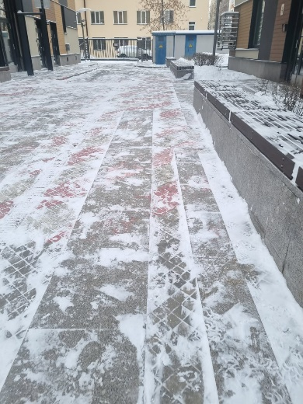
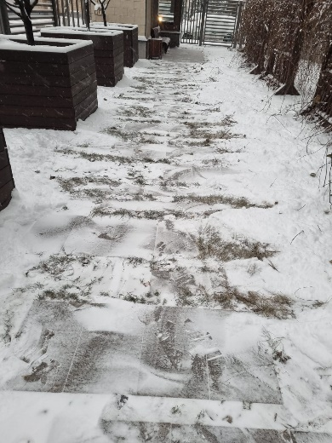
Регулярная уборка паркинга, холлов и территории

Slide 5
Инженерно-техническое обеспечение
Промывка системы внутреннего водостока корпусов А и Б
Регулярный обход и осмотр оборудования
Регулировка дверей
Прочистка обратных клапанов в погружных насосах ливнестоков

Slide 6
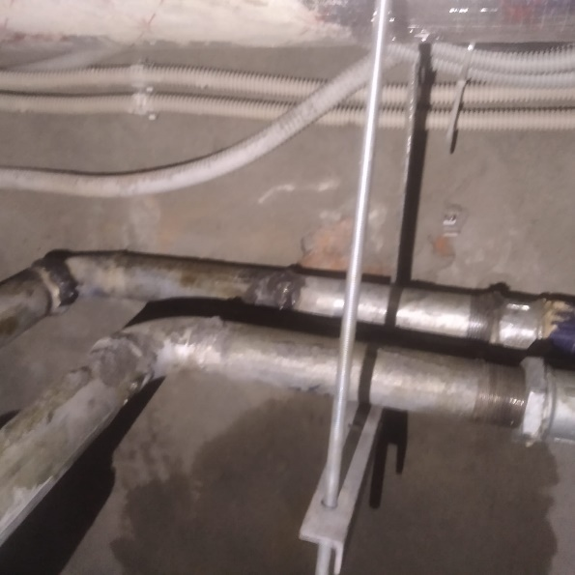
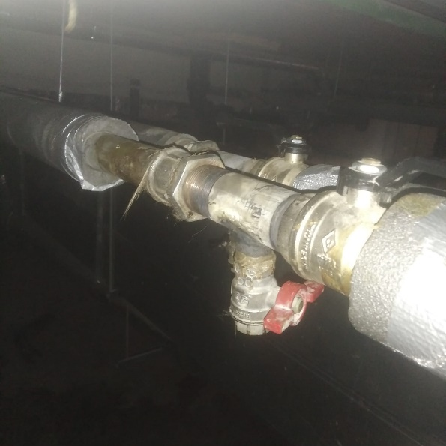
Аварийные ситуации
За истекший период была выполнена одна аварийная заявка
№ | дата и время | Помещение, зона, система, оборудование | Описание ситуации | Принятые меры, время и дата устранения (выполнения)
1 | 17.11.2023 г 14:00 | Корп.Б техподполье в 187 | Протечка на трубопроводе ГВС | Проведены сварочные работы по устранению протечки и замене части проблемного участка

Slide 7
Работа с заявками
За ноябрь 2023 года выполнили 12 заявок через систему «Домиленд»
Тип заявки | 2023 год | в т. ч. ноябрь 2023 года
Диспетчерская служба (в т. ч. аварийные заявки) | 78 | 12

Slide 8
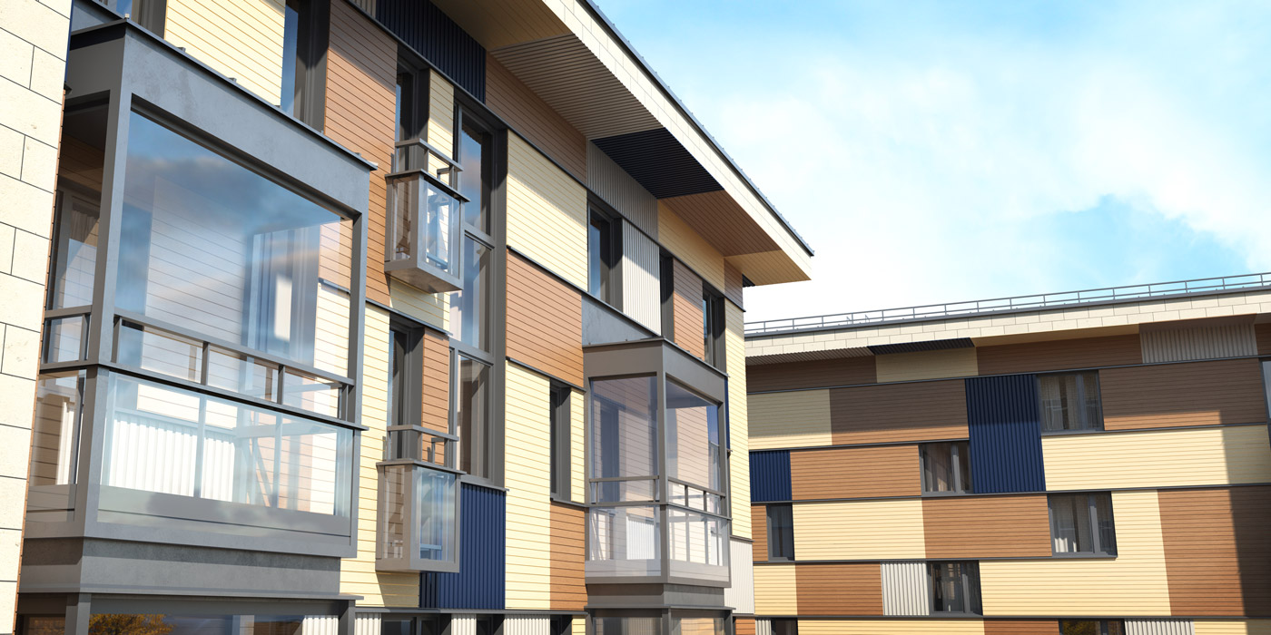
СПАСИБО ЗА
ВНИМАНИЕ
С заботой о вас

